Slide 1
Modeleren 3 Eindopdracht
“Goudkoorts”
Door:
Sven van den Boogaart
TJ van Os

Slide 2
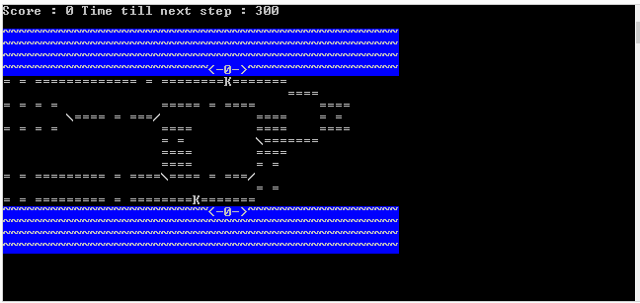
Modellen
AKD - DKD
Object diagram veld
Sequence diagrammen:
Op starten
Bord
Wisselen schakel
Move
Game Over

Slide 3
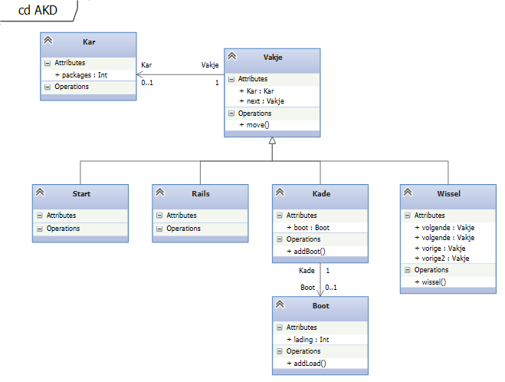
AKD

Slide 4
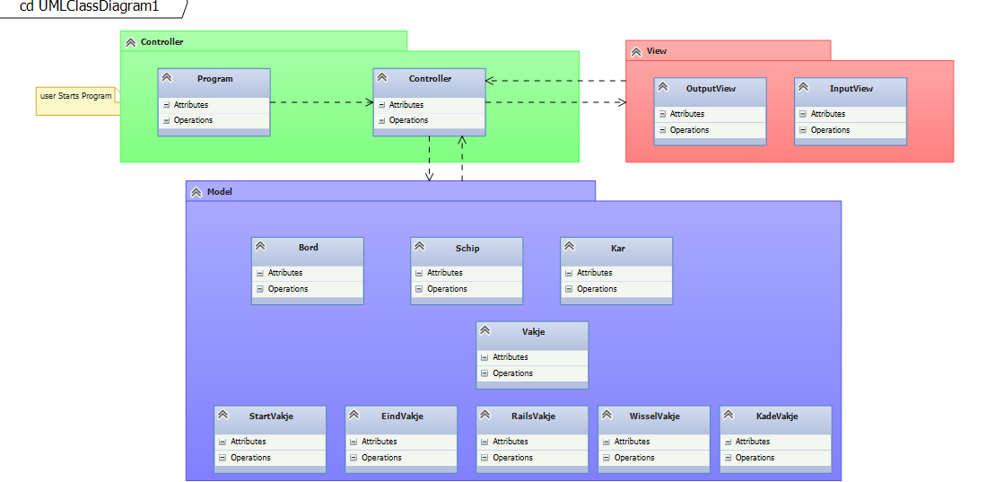
DKD

Slide 5
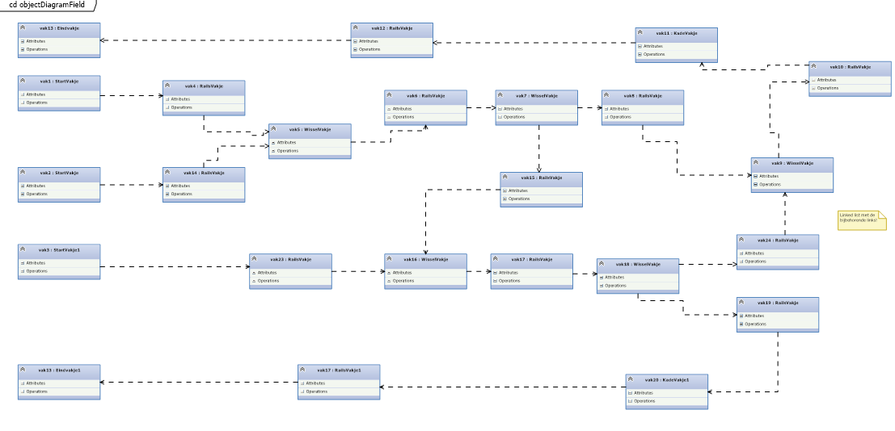
OD Field

Slide 6
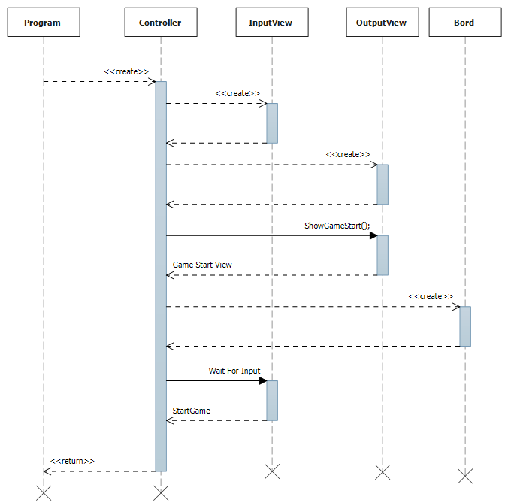
Start Verwacht

Slide 7
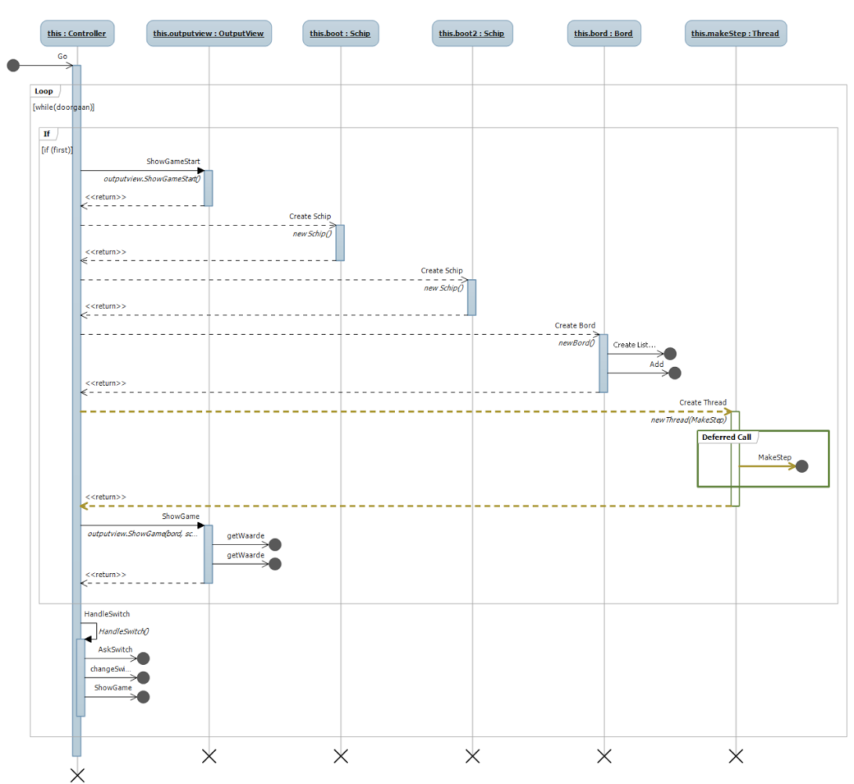
Start Gegenereerd

Slide 8
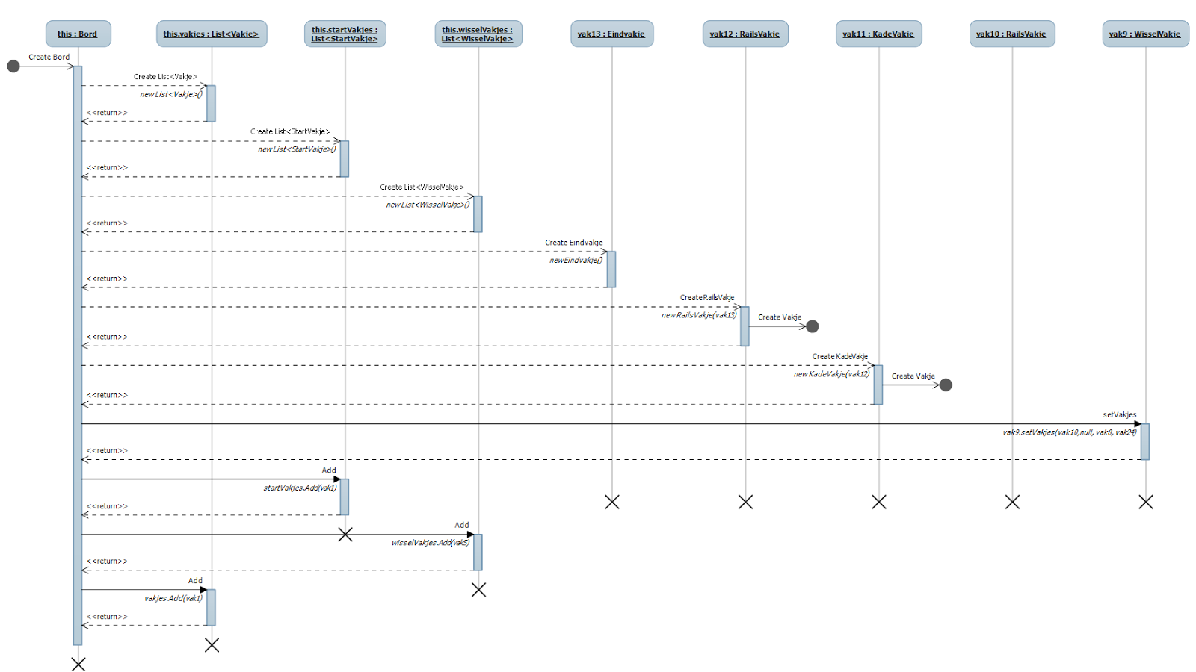
Bord Creëren

Slide 9
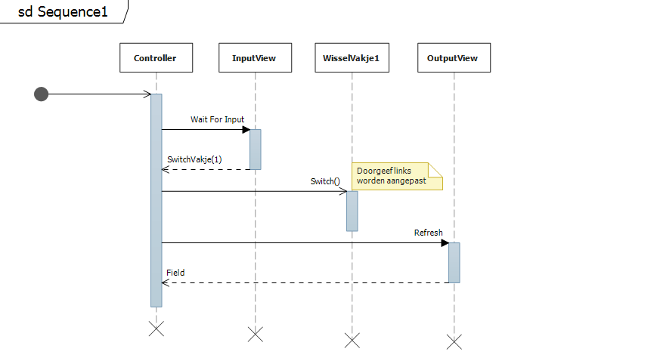
Switch Verwacht

Slide 10
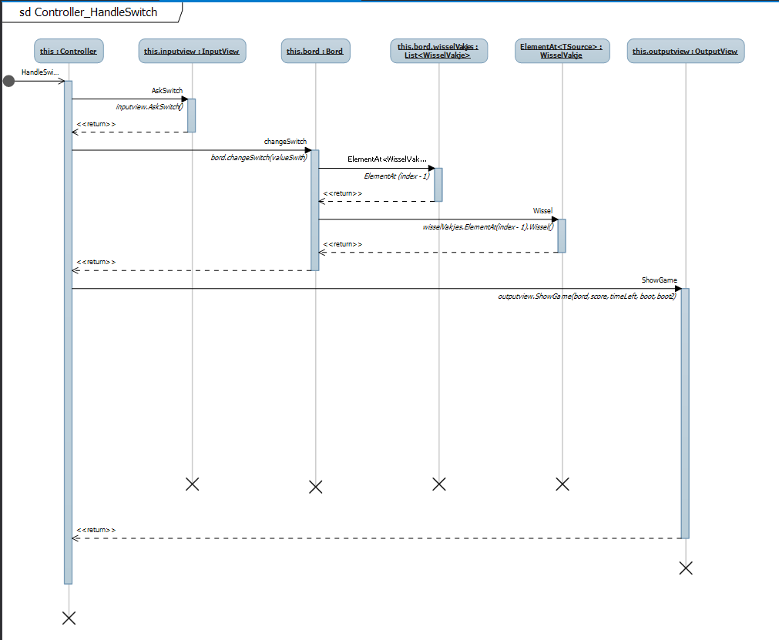
Switch Gegenereerd

Slide 11
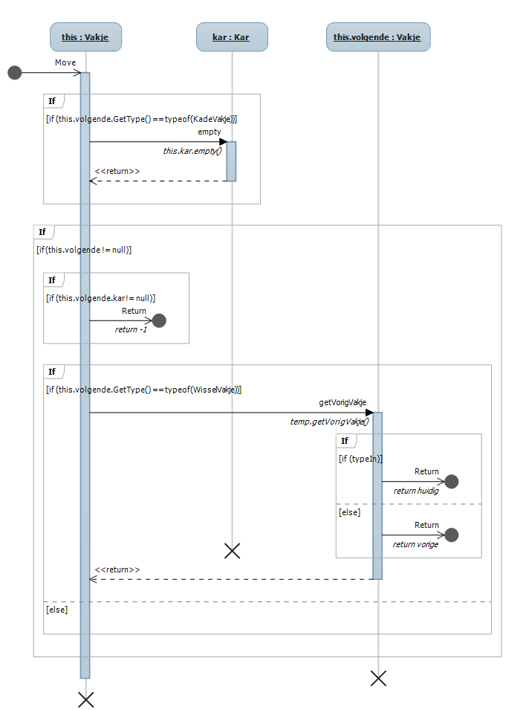
Move

Slide 12
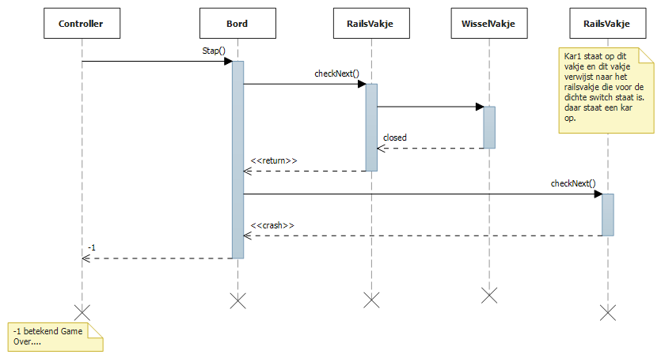
Game Over

